Slide 1
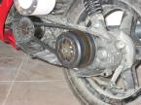
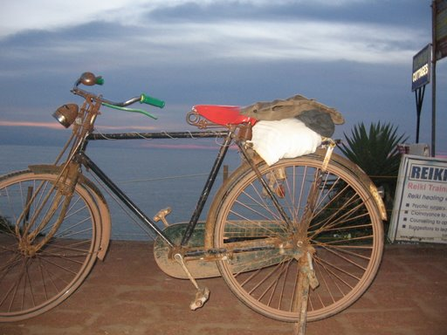
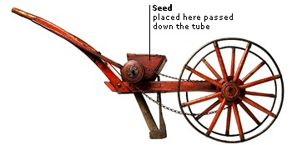
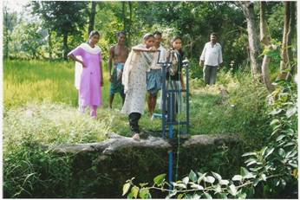
Pulleys
Where are pulleys used?
Transport over difficult terrain

Slide 2
How do pulleys work?
Force to lift bucket = 200N
Problem:
We want to lift a 20 kg bucket of water.
Bucket Lift
Too Heavy!
Weight (N) = mass (kg) x gravity (m/s²)
Bucket weight = 20kg x 10m/s²
= 200 N
Weight = 200N

Slide 3
How do pulleys work?
Simple Pulley:
Force In Rope – force is constant along length
Force In – person pulls rope
200N
Force Out – force to lift bucket upwards
200N
Force In = Force Out
Pulley video 1

Slide 4
How do pulleys work?
100N
Total force to lift bucket upwards
Simple Pulley:
200N
Force in each end of rope needed to lift bucket
100N
100N
Force In – person pulls rope
Force In Rope – force is constant along length at 100N
100N
Force Out – force to lift bucket upwards
200N
Force Out is more than Force In!
Weight of bucket

Slide 5
Mechanical Advantage
Force Out | Force In | Mechanical Advantage
200 N | 200 N | =1
Force In – person pulls rope
Force Out – force to lift bucket upwards
200N
200N

Slide 6
Mechanical Advantage
Force Out | Force In | Mechanical Advantage
200 N | 100 N | = 2
Force In – person pulls rope
100N
Force Out – force to lift bucket upwards
200N

Slide 7
Shortcut!
Mechanical Advantage
2
Number of movable pulleys
4
2
2
Static Pulleys
Force In – force in rope
50N
Movable Pulleys
200N
Weight

Slide 8
Mechanical Advantage
= ÷
Mechanical Advantage
Force Out
Force In
= ÷
4
200 N
50 N
200N
Total Force to lift bucket upwards
50N
50N
50N
50N
4 ropes
Force In Rope = 200 ÷ 4
Force In – force in rope
50N
Force Out – force to lift bucket upwards
200N
Weight

Slide 9
Shortcut!
= x
Force Out
Force In
Mechanical Advantage
= x
200N
4
50N
Static Pulleys
Force In – pull on rope
50N
2 Movable Pulleys
Force Out – force to lift bucket
200N

Slide 10
एक खेळ खेळूया!
मी एका कार कंपनीचा मालक आहे
मला चोरापासून संरक्षण होण्यासाठी एक मोठ गेट बनवावं लागणार आहे
गेट १०००KG चे आहे त्यामुळे ते बाहेरून उघडता येणार नाही.
मला माझे कामगार ते आतून उघडू शकतील असं काहीतरी करायचं आहे
मी हे काम स्वस्तात करू इच्छितो
Extra points for creativity and good presentation! लक्षात ठेवा तुम्हीही एक स्पर्धक आहात!

Slide 11
Business Game!
 | Cost per item | Mass per item
Pulley | 1000 rupees | 10 kg
Multi-Pulley | 2000 rupees | 20 kg
 | Cost per metre
Rope | 50 rupees
 | Mass of Door
Door | 1000 kg
 | Cost of electric winch | Pulling force of winch
Winch | 6000 rupees | 2000 N
वजन (N) = वस्तुमान (kg) x गुरुत्वाकर्ष
Mechanical Advantage = Force Out (N) ÷ Force In (N)
Mechanical Advantage = 2 x number of movable pulleys

Slide 12
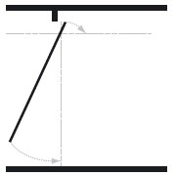
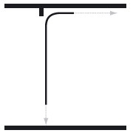
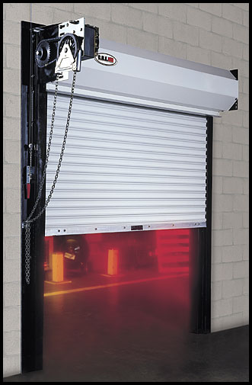
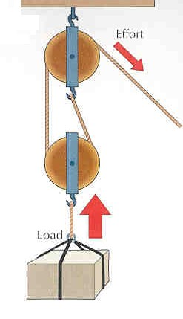
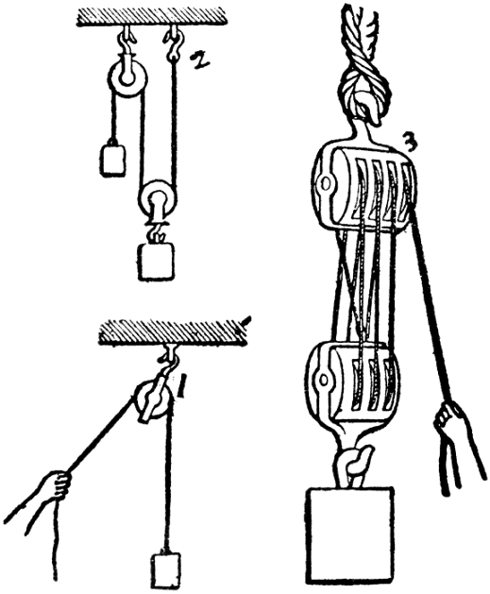
Business Game!
काही कल्पना!

Slide 13
नियम
4 व्यक्तींचा एक संघ
team leader ठरवा
10 mins कल्पनेविषयी चर्चा करा
20 mins loadच गणित करा
30 mins design work – दरवाज्याची रचना, पुलीची रचना, तुमच्या रचनेत जागेचा नीट वापर होतोय?
20 mins working on business pitch –मी तुमची रचना का निवडू? ते नीट काम करेल का(गणित पडताळून पहा), तुमची रचना चांगली का आहे, व्यवसाय कसा .कराल?
लोडच्या गणितास गुण असतील पण ते योग्य असावीत, नाविन्य, कल्पक व्यावसायिकतेचा विचार, उत्तम मांडणी.
जिंकणाऱ्या संघाला आकर्षक बक्षीस!!!

Slide 14
Prompts
कमीत किंमत ठेवा – more pulleys or more winches?
Force शोधा
Mechanical Advantage शोधा
Pulleys किती लागतील?
किंमत अजून कमी कशी करता येईल? Ideas!!!
दरवाजा आणि त्याची संरचना कशी असायला हवी आणि त्याचा वापर कसा करता येईल?
तुमच्याच व्यवसायाचा आराखडा मी का निवडावा?

